Slide 1
DAMPAK PENGANGGURAN

Slide 2
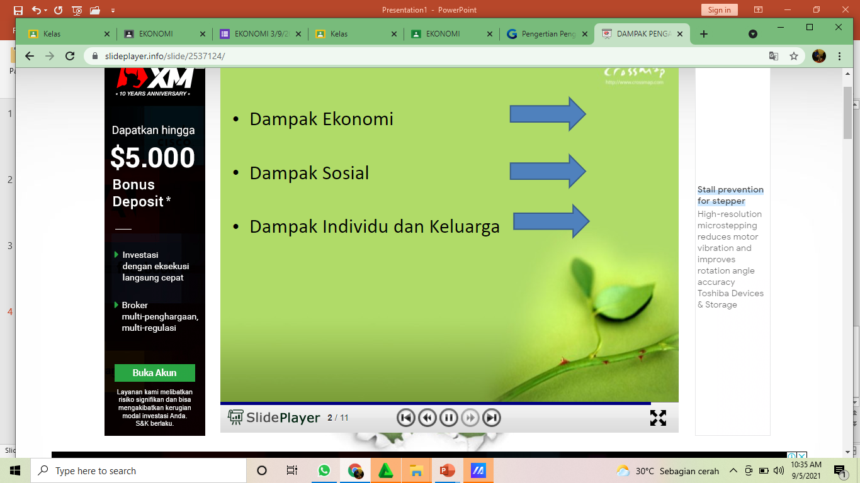
Dampak Pengangguran yaitu:

Slide 3
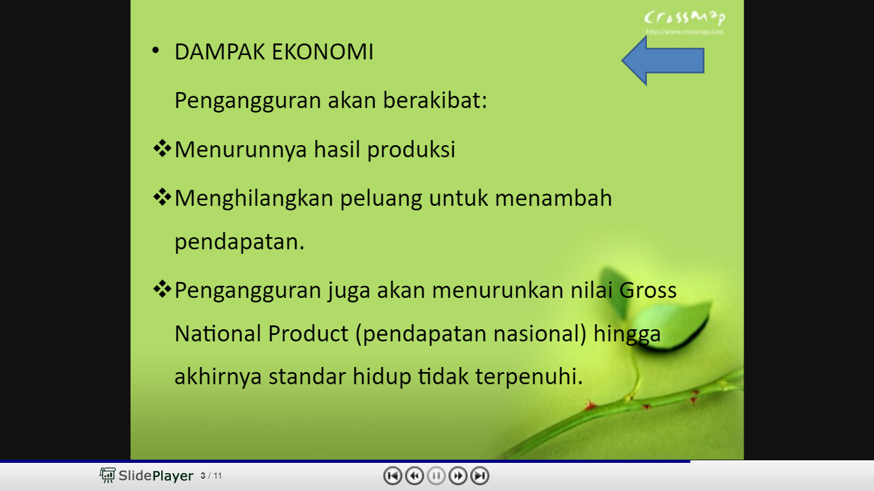

Slide 4
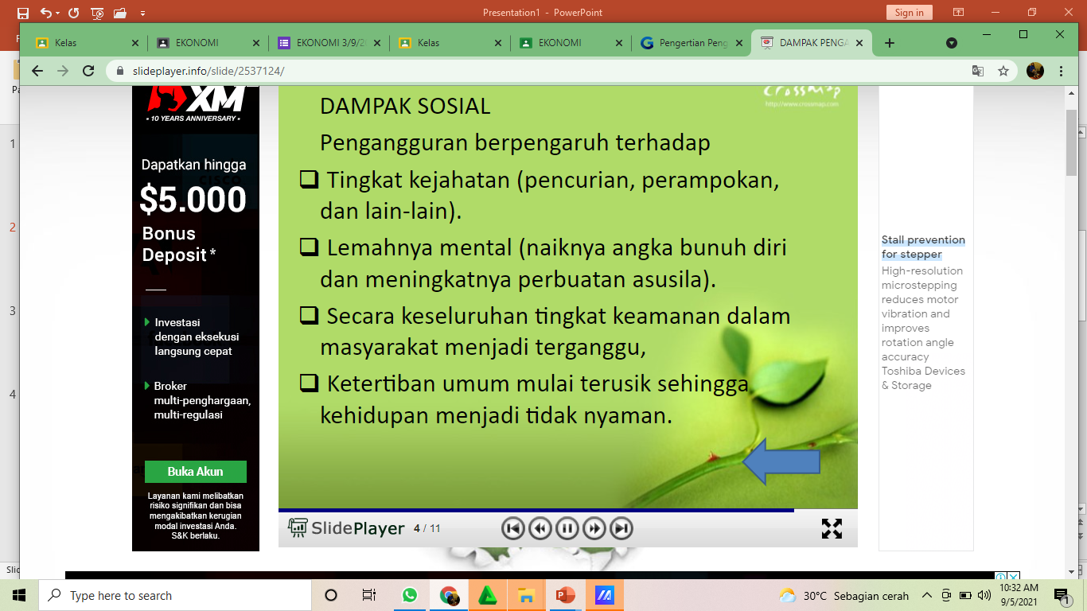

Slide 5
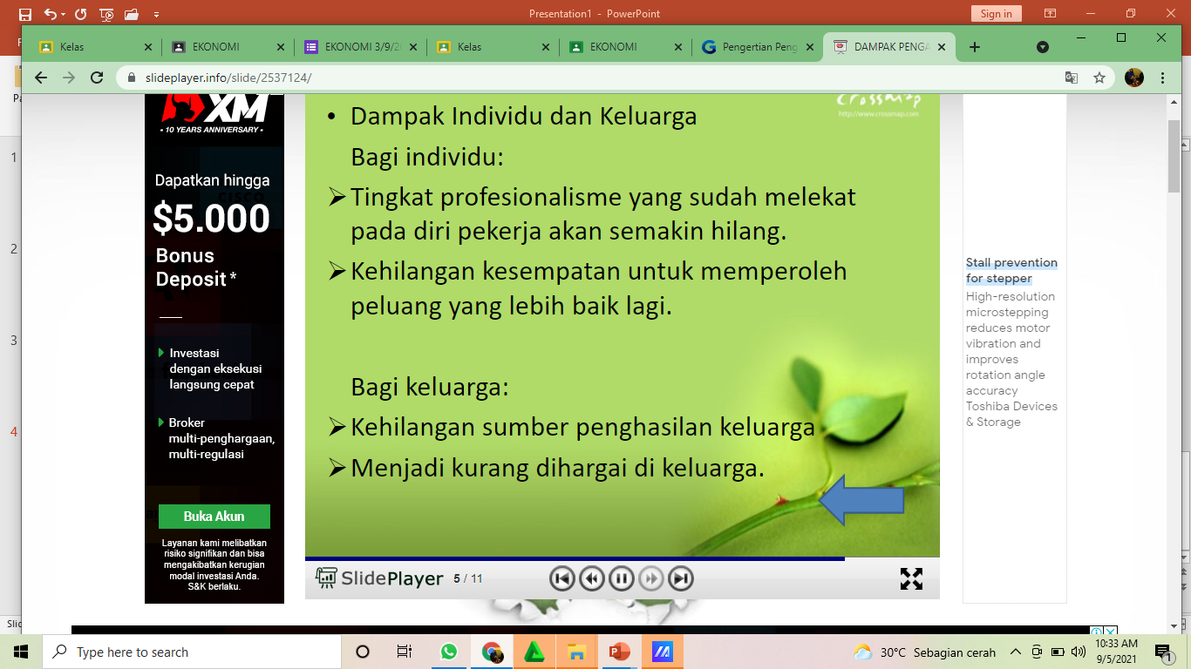

Slide 6
Jenis-jenis Pengangguran
Menurut Jumlah Jam Kerja
Pengangguran Terbuka
Setengah Menganggur
Menurut Penyebab Terjadinya Pengangguran
Pengangguran konjungtur/siklikal
Pengangguran struktural
Pengangguran teknologi
Pengangguran musiman
Pengangguran friksional
Upaya mengatasi pengangguran
Mengadakan pameran, kebijakan moneter, dan kebijakan fiskal
Menyediakan pelatihan dan pendidikan, memindahkan tenaga kerja ke daerah yang kekurangan tenaga kerja, mendirikan industri padat karya.
Mengadakan sosialisasi lowongan kerja dan dasar-dasar kewirausahaan
Mewajibkan perusahaan menciptakan suasana kerja yang nyaman dan membangun.

Slide 7
Dampak Negatif Pengangguran
Permintaan dan penawaran agregat menurun
Penerimaan negara menurun
Tingkat kesejahteraan menurun
Angka kemiskinan meningkat
Biaya sosial meningkat

